Slide 1



22 为中华之崛起而读书
崛起
【崛起】jué qǐ <书> 动 (山峰等）突起：平地上～一座青翠的山峰。 兴起：民族～|经济～|太平军～于广西桂平金田村。
——《现代汉语词典》第7版
Notes:
这堂课我们一起学习22课《为中华之崛起而读书》。
你知道这里的“崛起”是什么意思吗？在词典中，“崛起”有这样两种意思，你觉得哪一个更合适呢？
是的，兴起。为中华之崛起而读书，就是为中华民族的兴起而读书。这是我们敬爱的周恩来总理在少年时代就立下的远大志向。

Slide 2
22 为中华之崛起而读书
Notes:
这堂课我们一起学习22课《为中华之崛起而读书》。
你知道这里的“崛起”是什么意思吗？在词典中，“崛起”有这样两种意思，你觉得哪一个更合适呢？
是的，兴起。为中华之崛起而读书，就是为中华民族的兴起而读书。这是我们敬爱的周恩来总理在少年时代就立下的远大志向。

Slide 3
自读要求：
（1）自由读课文，读准字音，读通句子，难读的地方多读几遍。
（2）思考:课文一共写了几件事？
Notes:
这堂课我们一起学习22课《为中华之崛起而读书》。
你知道这里的“崛起”是什么意思吗？在词典中，“崛起”有这样两种意思，你觉得哪一个更合适呢？
是的，兴起。为中华之崛起而读书，就是为中华民族的兴起而读书。这是我们敬爱的周恩来总理在少年时代就立下的远大志向。

Slide 4

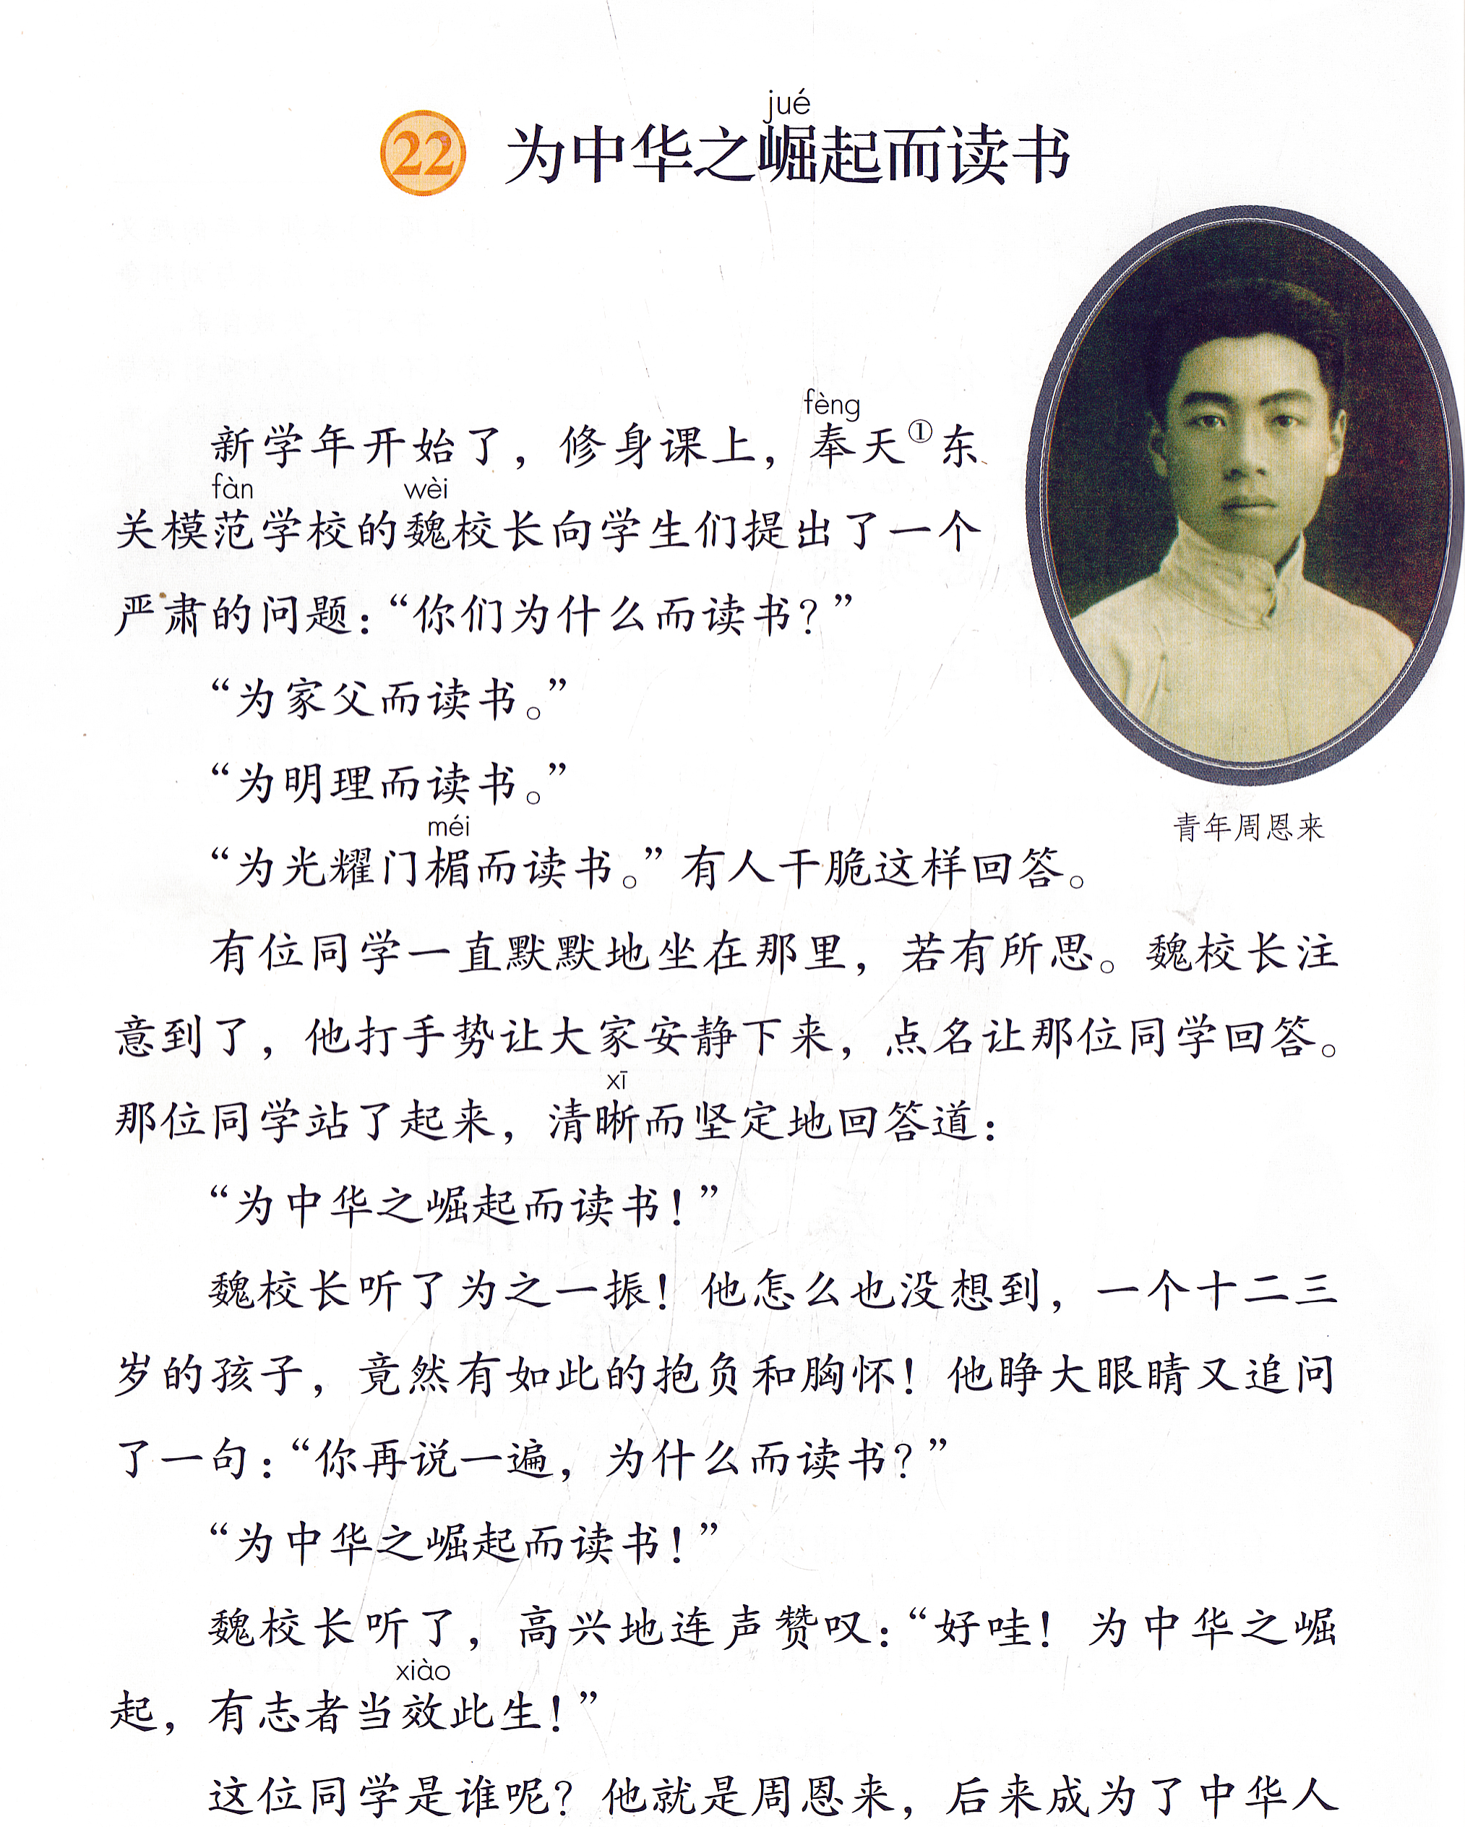
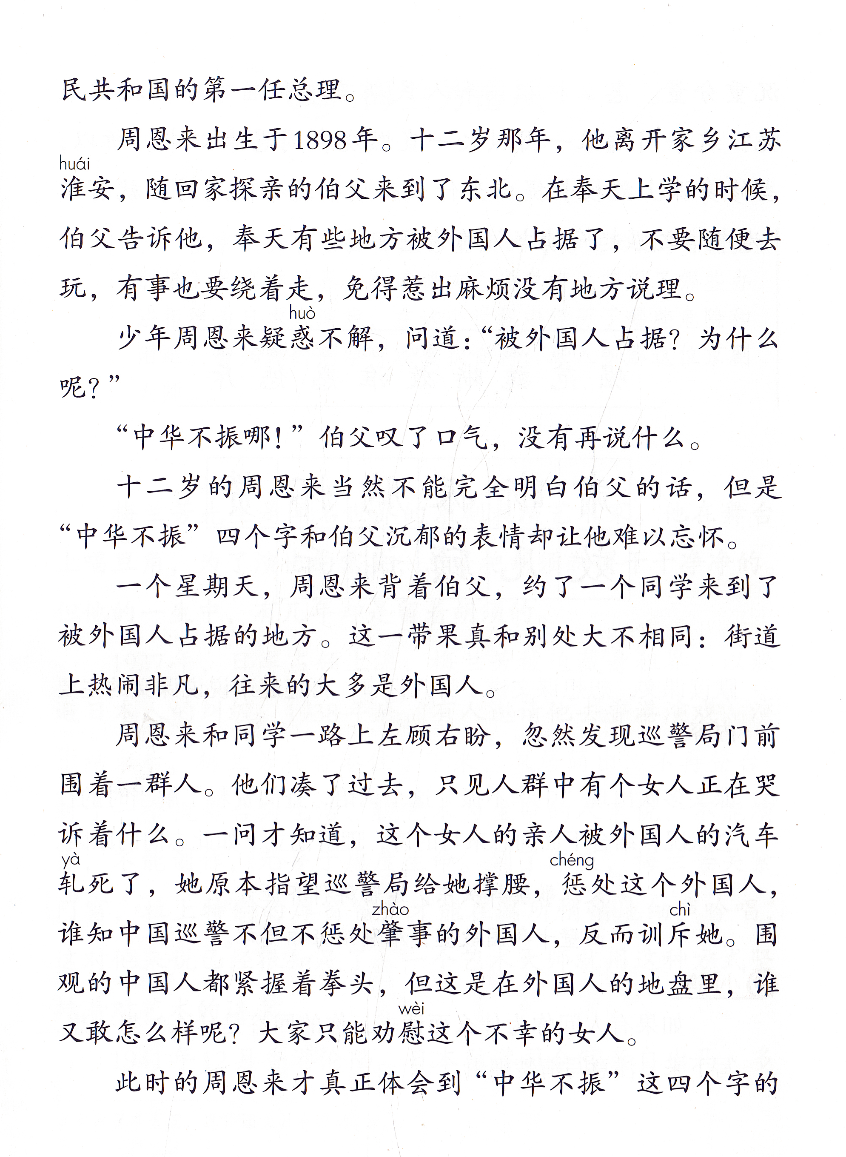
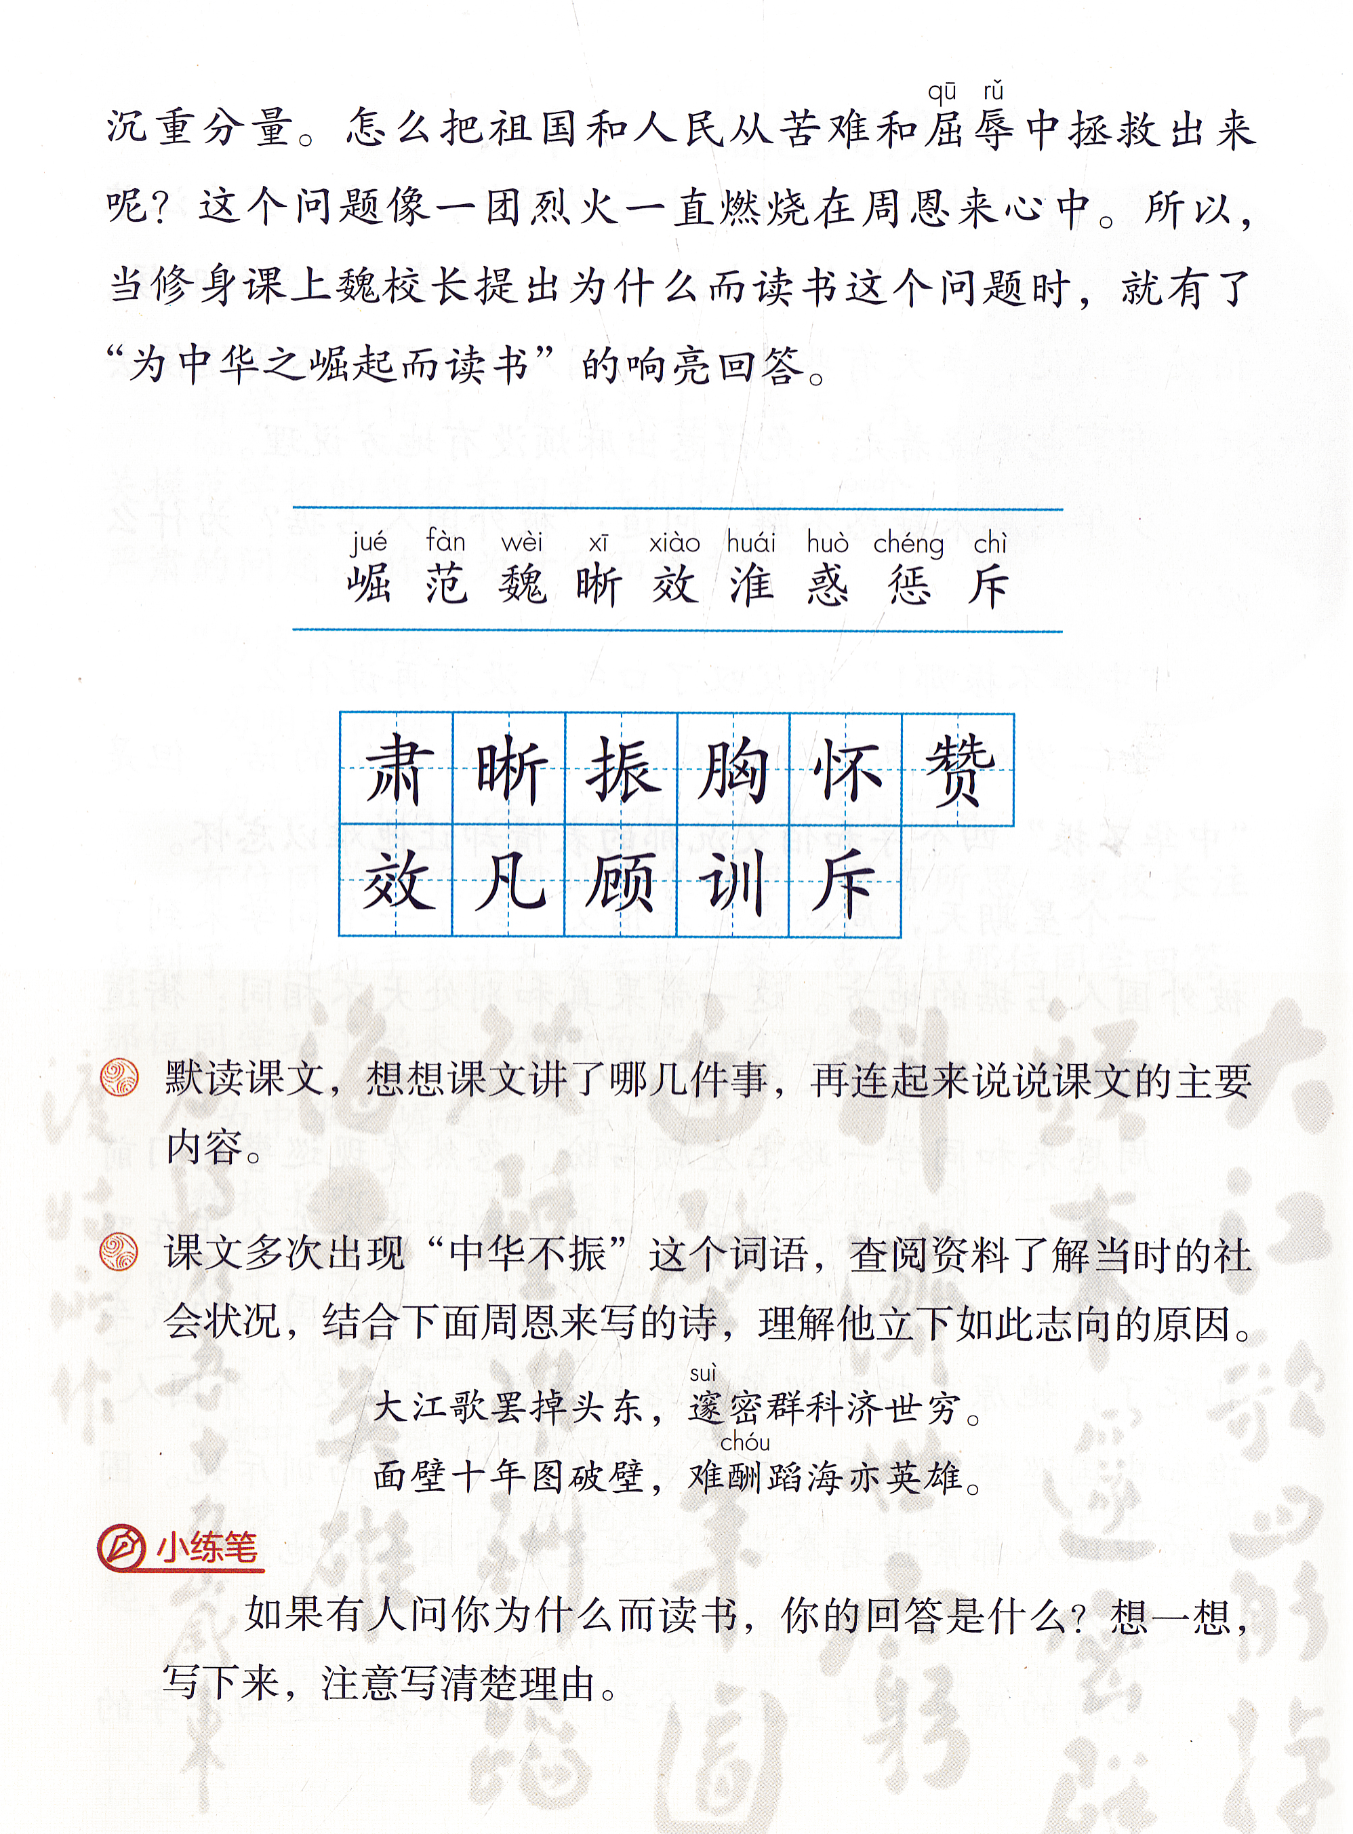
四年级
语文
Notes:
首页课程的名称要大些，与年级学科这个字体有区分
：黑体 大小14 ；
内容小标题字体 : 黑体加醋 大小32 ；
作者字体：宋体，大小18 ；
年级学科字体：楷体，大小18；
*年级**课字体：汉仪松阳，大小14

Slide 5
jué
fènɡ
fàn
崛起 奉天 模范 魏校长 光耀门楣 清晰 效仿 淮安 训斥 轧 肇事 屈辱 非凡 严肃 胸怀 赞叹
wèi
méi
xī
xiào
huái
xùn chì
yà
zhào
qū rǔ
fán
sù
xiōng huái
zàn

Slide 6
我能读准
1.魏校长听了为之一振！
2.一个星期天，周恩来背着伯父，约了一个同学来到了被外国人占据的地方。
wèi
因
bèi
Notes:
这些词语你会读吗？
你读对了吗？

Slide 7
课文讲了几件事呢?
⑪
①
⑫
②
⑬
③
⑭
④
⑤
⑮
⑥
⑯
⑦
⑧
⑨
⑩
⑰
四年级
语文
Notes:
首页课程的名称要大些，与年级学科这个字体有区分
：黑体 大小14 ；
内容小标题字体 : 黑体加醋 大小32 ；
作者字体：宋体，大小18 ；
年级学科字体：楷体，大小18；
*年级**课字体：汉仪松阳，大小14

Slide 8
⑪
①
第二件事
⑫
②
⑬
③
⑭
④
⑤
⑮
第一件事
⑥
⑯
⑦
第三件事
⑧
⑨
⑩
⑰
四年级
语文
Notes:
首页课程的名称要大些，与年级学科这个字体有区分
：黑体 大小14 ；
内容小标题字体 : 黑体加醋 大小32 ；
作者字体：宋体，大小18 ；
年级学科字体：楷体，大小18；
*年级**课字体：汉仪松阳，大小14

Slide 9
默读课文，完成表格
 | 时间 | 地点 | 主要人物 | 关键事件
第一件事
第二件事
第三件事
Notes:
有的同学说，课文写了两件事，有的同学说写了三件事。怎么判断课文写了几件事呢？我们可以根据时间、地点、人物这几个要素来判断，将同一时间，同一地点出现的人物放在一起。你可以借助这个表格进行梳理，看看课文到底写了几件事。

Slide 10
⑪
①
⑫
②
⑬
③
⑭
④
⑤
⑮
第一件事
⑥
⑯
⑦
⑧
⑨
⑩
⑰
四年级
语文
Notes:
首页课程的名称要大些，与年级学科这个字体有区分
：黑体 大小14 ；
内容小标题字体 : 黑体加醋 大小32 ；
作者字体：宋体，大小18 ；
年级学科字体：楷体，大小18；
*年级**课字体：汉仪松阳，大小14

Slide 11
默读课文，完成表格
 | 时间 | 地点 | 主要人物 | 关键事件
第一件事
第二件事
第三件事
新学年
开始了
周恩来回答为中华之崛起而读书
修身课上
周恩来
周恩来听到伯父说中华不振
十二岁那年
奉天
周恩来
被外国人
占据的地方
周恩来看见中国妇女受欺辱
一个星期天
周恩来
Notes:
有的同学说，课文写了两件事，有的同学说写了三件事。怎么判断课文写了几件事呢？我们可以根据时间、地点、人物这几个要素来判断，将同一时间，同一地点出现的人物放在一起。你可以借助这个表格进行梳理，看看课文到底写了几件事。

Slide 12
⑪
①
第二件事
⑫
②
⑬
③
⑭
④
原因
⑤
⑮
第一件事
⑥
⑯
⑦
第三件事
⑧
⑨
⑩
⑰
四年级
结果
语文
Notes:
首页课程的名称要大些，与年级学科这个字体有区分
：黑体 大小14 ；
内容小标题字体 : 黑体加醋 大小32 ；
作者字体：宋体，大小18 ；
年级学科字体：楷体，大小18；
*年级**课字体：汉仪松阳，大小14

Slide 13
 | 时间 | 地点 | 主要人物 | 关键事件
第一件事
第二件事
第三件事
新学年
开始了
周恩来回答为中华之崛起而读书
修身课上
周恩来
周恩来听到伯父说中华不振
十二岁那年
奉天
周恩来
被外国人
占据的地方
周恩来看见中国妇女受欺辱
一个星期天
周恩来
因为……所以……
之所以……是因为……
Notes:
有的同学说，课文写了两件事，有的同学说写了三件事。怎么判断课文写了几件事呢？我们可以根据时间、地点、人物这几个要素来判断，将同一时间，同一地点出现的人物放在一起。你可以借助这个表格进行梳理，看看课文到底写了几件事。

Slide 14
把握文章主要内容
倒叙
新学年
开始了
魏校长（问）
周恩来（回答）
③
修身课上
伯父（告诉）
周恩来（疑惑不解）
①
十二岁那年
奉天
被外国人
占据的地方
中国妇女（受欺负）
周恩来（看见、体会）
②
一个星期天
Notes:
有的同学说，课文写了两件事，有的同学说写了三件事。怎么判断课文写了几件事呢？我们可以根据时间、地点、人物这几个要素来判断，将同一时间，同一地点出现的人物放在一起。你可以借助这个表格进行梳理，看看课文到底写了几件事。

Slide 15
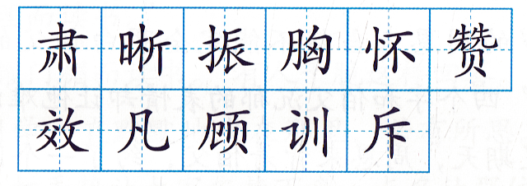

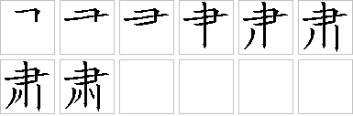
我会书写
Notes:
这些字中，“肃”的笔顺容易错，它的最后四笔是撇、竖、撇、点。

Slide 16
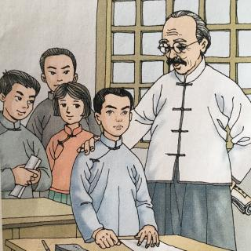
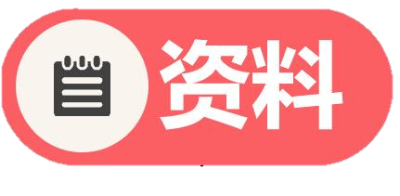
“为家父而读书。”
“为明理而读书。”
“为光耀门楣而读书。”
“为中华之崛起而读书。”
满足个人需要
为中华的振兴

